Slide 1
项目一 简易二手交易平台

Slide 2


题目背景
实现一个C2C交易平台管理系统。
用户作为买家，购买他人的商品。
用户作为卖家，发布自己的商品。

Slide 3
需要实现的功能
用户功能：
登录、注册、注销
卖家功能
商品发布、下架
修改商品信息
查看已发布商品
买家功能
查看、搜索商品
购买商品
查看历史订单（买家&卖家）
个人信息查看、修改
管理员功能：
管理员登录、注销
查看、搜索、下架商品
查看所有订单
查看、删除用户
系统的数据存储功能
文件存储 对用户，商品，订单维护不同的文件。

Slide 4
管理员功能简介

Slide 5
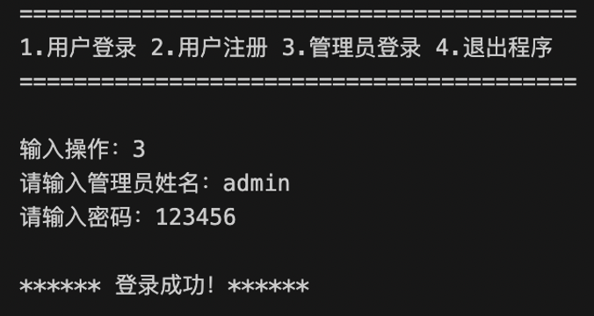
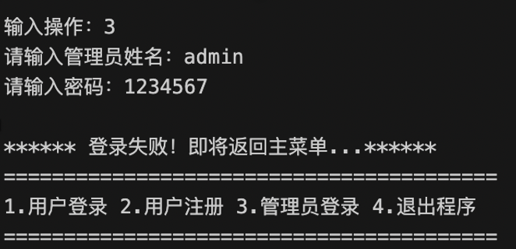
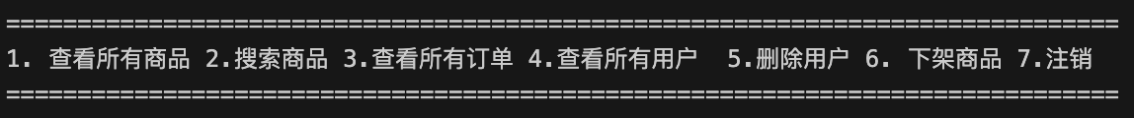
管理员登录与注销
需检查管理员用户名和密码的正确性。（管理员的用户名和密码的值可以固定）
登录后展示管理员主菜单

Slide 6
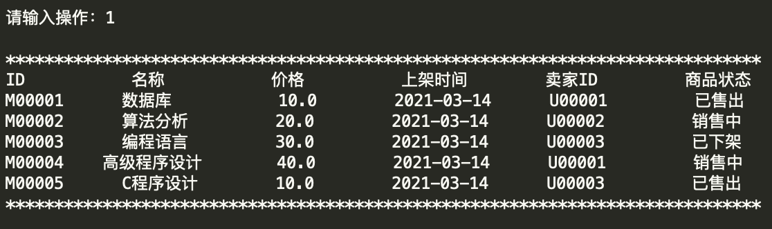
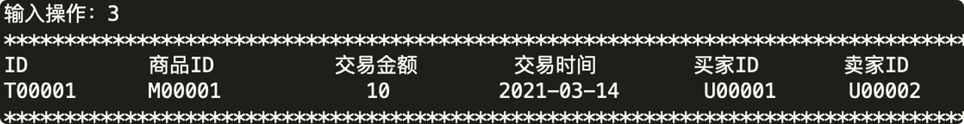
查看商品、订单列表
应以列表形式输出所有的商品信息，包括在售、售出、下架状态的商品
注意每个商品的ID是唯一的。
以列表形式展示当前所有订单的信息，
每个订单ID是唯一的

Slide 7
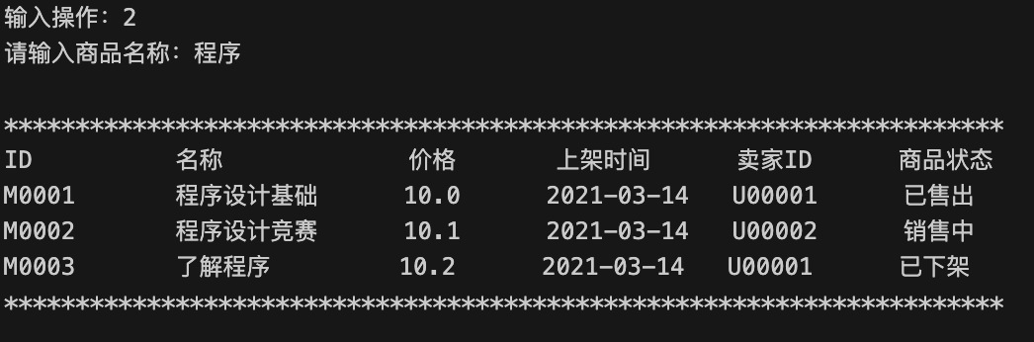
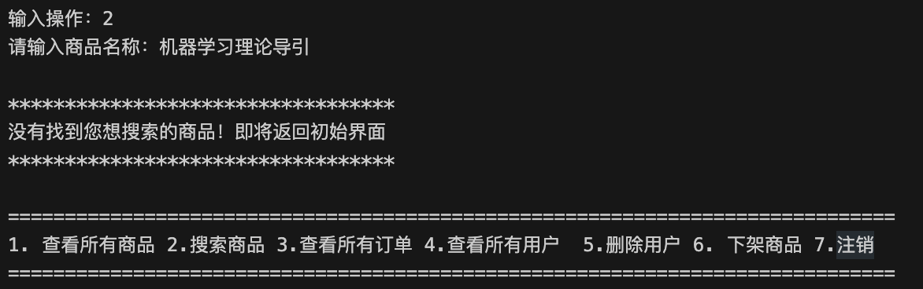
搜索商品
输入商品名称，在所有商品中搜索相应的商品并以列表形式展示信息。

Slide 8
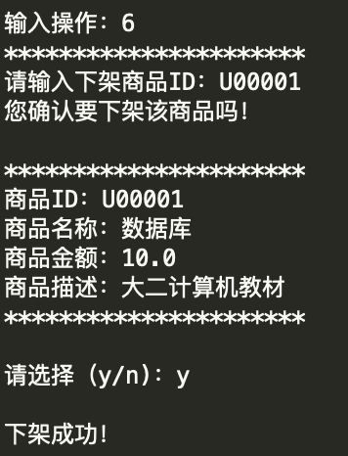
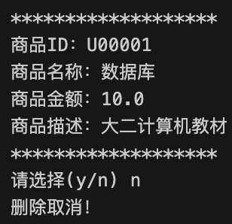
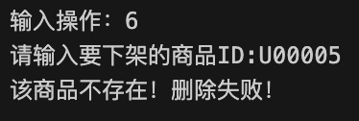
商品下架
输入商品ID实现商品的删除，相应的文件中应同时更新。

Slide 9
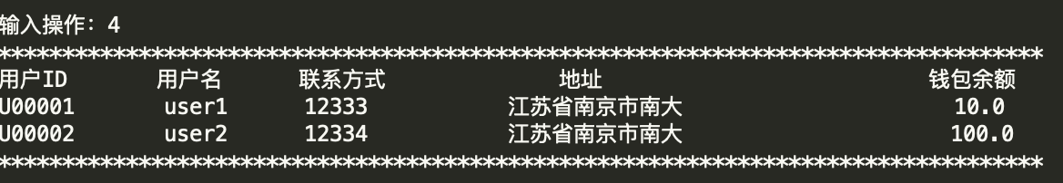
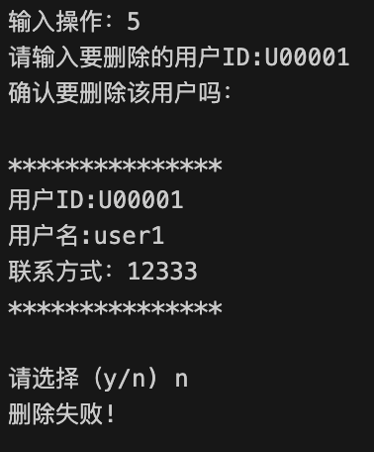
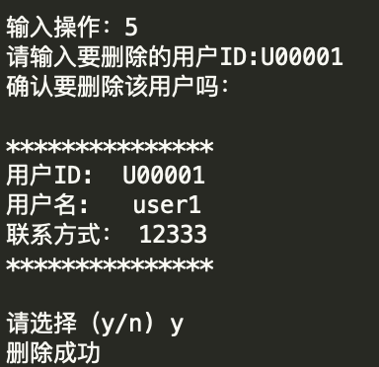
查看用户、删除用户
实现用户的列出和删除，每个用户具有唯一的ID。
输入用户ID实现用户的删除，同时下架该用户发布的商品，相应的文件中应同时更新。

Slide 10
用户功能简介

Slide 11
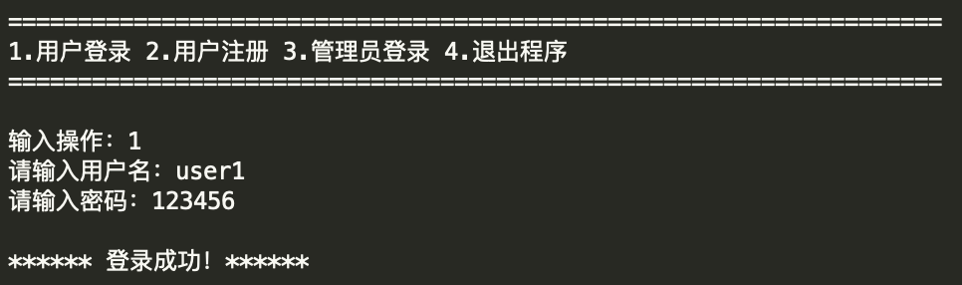

用户登录注册与退出
用户登录(注意根据用户文件检查用户名、密码的正确性)
用户注册(注意用户名不能与已有的重复，注册成功系统会为该用户初始化一个唯一的用户ID并将用户信息存入文件）
登录后进入个人主菜单。
选择注销登录可以返回到用户主界面更换用户角色。

Slide 12
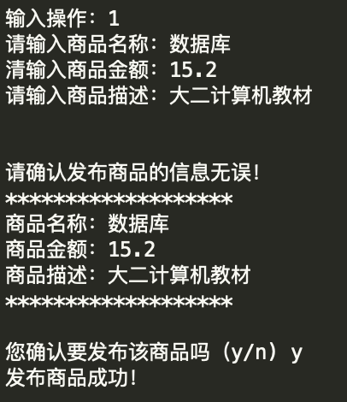
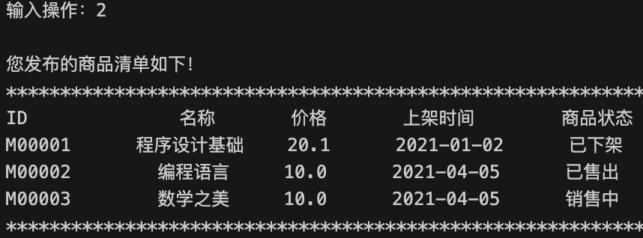
卖家功能
进入主菜单后，选择“我是卖家”选项，进入卖家菜单。
选择返回用户主界面选项可以返回到用户的初始菜单更换用户角色
卖家的查看发布商品、下架商品、查看历史订单功能与管理员相似，但只有权限查看并下架自己发布的商品（所有状态）和卖出的历史订单。
发布商品时，用户输入商品信息，并在商品目录中新建该商品条目。

Slide 13
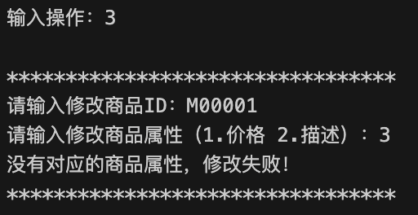
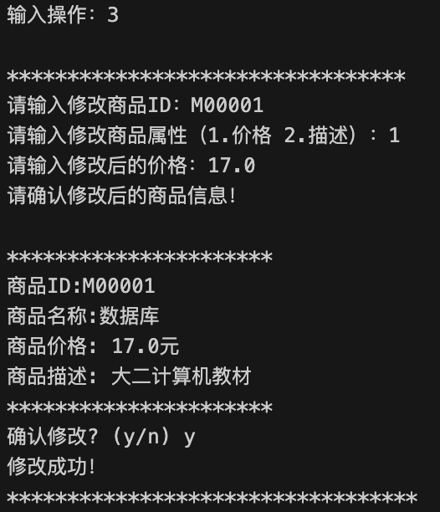
卖家功能
卖家还可以修改自己发布的商品的属性，如果试图修改商品不存在的属性，则会导致修改失败。

Slide 14
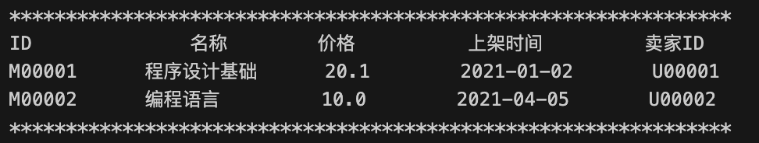
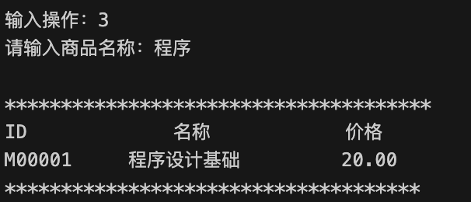
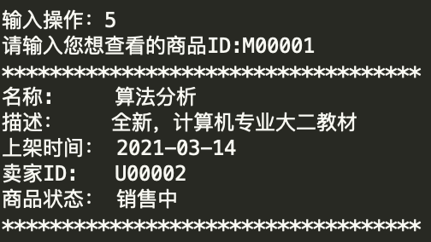
买家功能
进入主菜单后，选择“我是买家”选项，进入买家菜单
其中查看商品、搜索商品、查看历史订单功能与前述相似，但是买家只拥有权限看到在售的商品和自己购买商品的订单。

Slide 15
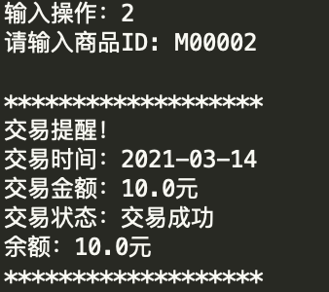
买家功能
购买商品通过输入商品ID进行，购买完成后商品状态改变、新增相应订单。(同时注意商品ID的存在性判断和用户余额的判断。)
每个用户拥有一个钱包数额，初始数额为0，卖出则数额增加，买入则数额减少。若购买商品时钱包余额不足，会导致购买失败。此时可以选择在个人中心充值。

Slide 16

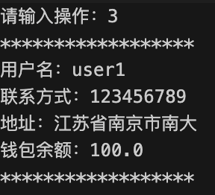
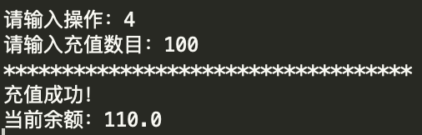
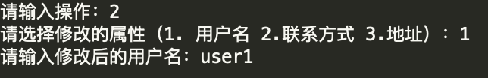
个人信息查看、修改
进入主菜单后，选择“个人信息管理”选项，进入个人信息菜单
查看个人信息
“充值”选项可以通过改变钱包余额的方法模拟充值过程。
修改个人信息 注意用户名的不可重复性

Slide 17
数据存储
数据存储：采用文件的方式进行数据存储，会给出参考的系统初始文件，系统启动时加载系统的初始文件，后续所有的增删改查操作都要对文件进行相应的维护。
参考的文件列表（txt格式）（文件以英文逗号作为分隔符）
用户文件
商品信息文件
订单文件
禁用条目
禁止使用其他编程语言，只能使用C/C++语言。
禁止使用SQL或MySQL等数据库软件。

Slide 18
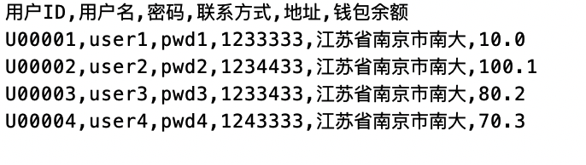
用户文件的信息说明
用户ID 6个字符，开头字符为大写字母U，后5位为数字
用户名 不超过10个字符，中文汉字或英文字母
密码 不超过20个字符，只由小写字母和数字组成
联系方式 不超过20个字符，由数字组成
地址 不超过20个字符，中文汉字或英文字母
钱包余额 保留一位小数
整个用户文件不超过20行。
参考用户文件格式

Slide 19
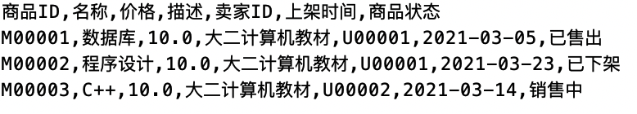
商品信息文件中的信息说明
商品ID 6个字符，开头字符为大写字母M，后5位为数字
名称 不超过10个字符，中文汉字或英文字母
价格 大于零的小数，精确到小数点后一位
描述 商品的描述信息 不超过100个字符
卖家ID 6个字符，开头字符为大写字母U，后5位为数字
上架时间 yyyy-mm-dd
商品状态 包括已售出，已下架，销售中
整个商品信息文件不超过200行。
参考商品信息文件格式

Slide 20
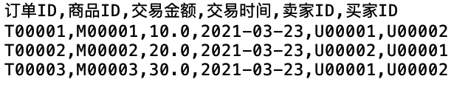
订单文件中的信息说明
订单ID 6个字符，开头字符为大写字母T，后5位为数字
商品ID 6个字符，开头字符为大写字母M，后5位为数字
交易金额 大于零的小数，精确到小数点后一位
交易时间 yyyy-mm-dd
卖家ID 6个字符，开头字符为大写字母U，后5位为数字
买家ID 6个字符，开头字符为大写字母U，后5位为数字
整个历史订单不超过2000行。
参考订单文件格式

Slide 21
附加说明

Slide 22
题目要求
完成管理员和用户的基本功能，可以获得题目的基本分。
需要有良好的展示界面，如通过命令行输出展示，则应当具有规整的格式。
能够覆盖各种测试样例，如果输入错误，程序应当输出适当的提示语句。

Slide 23
额外创意，扩展功能
在完成基本功能的前提下，任意发挥，目标：更易用，更合理，更强大。
例如：
实现基本的用户间留言功能（发送、接收留言消息）
可以根据需要增加一些其他合理的功能（如查询商品时支持模糊匹配、根据不同属性搜索商品，买家查找某一卖家发布的商品，管理员查找某一用户的历史订单信息）
设计用户友好的界面

Slide 24
实验周期
第1周（本堂课）——布置题目，讲解题目
第2周 —— 提交设计PPT，参考示例，给出完整的模块设计，数据结构思路及核心函数划分
第3周 —— 代码完成基本功能，可编译运行，用PPT展示精化后的整体设计及实现框架
第4周 —— 代码完整提交。并用PPT给出用户手册，助教会基于手册上功能进行检查。

Slide 25
实验提交与检查
每周周五上午10:00为提交时间点。提交后无法修改。
责任助教当场完成相应任务项检查，未提交者不检查。
每个周期第一周第二周，每次随机抽取15人，在主屏幕检查。
查重认定抄袭者，该实验整体不计分。

Slide 26
Thank you!
Q&A

